Slide 1
Επίστρωση τρυβλίων
Streaking of plates

Slide 2
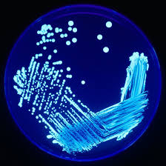
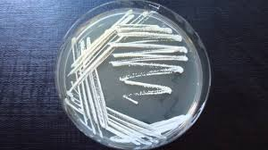
Επίστρωση τρυβλίων

Slide 3
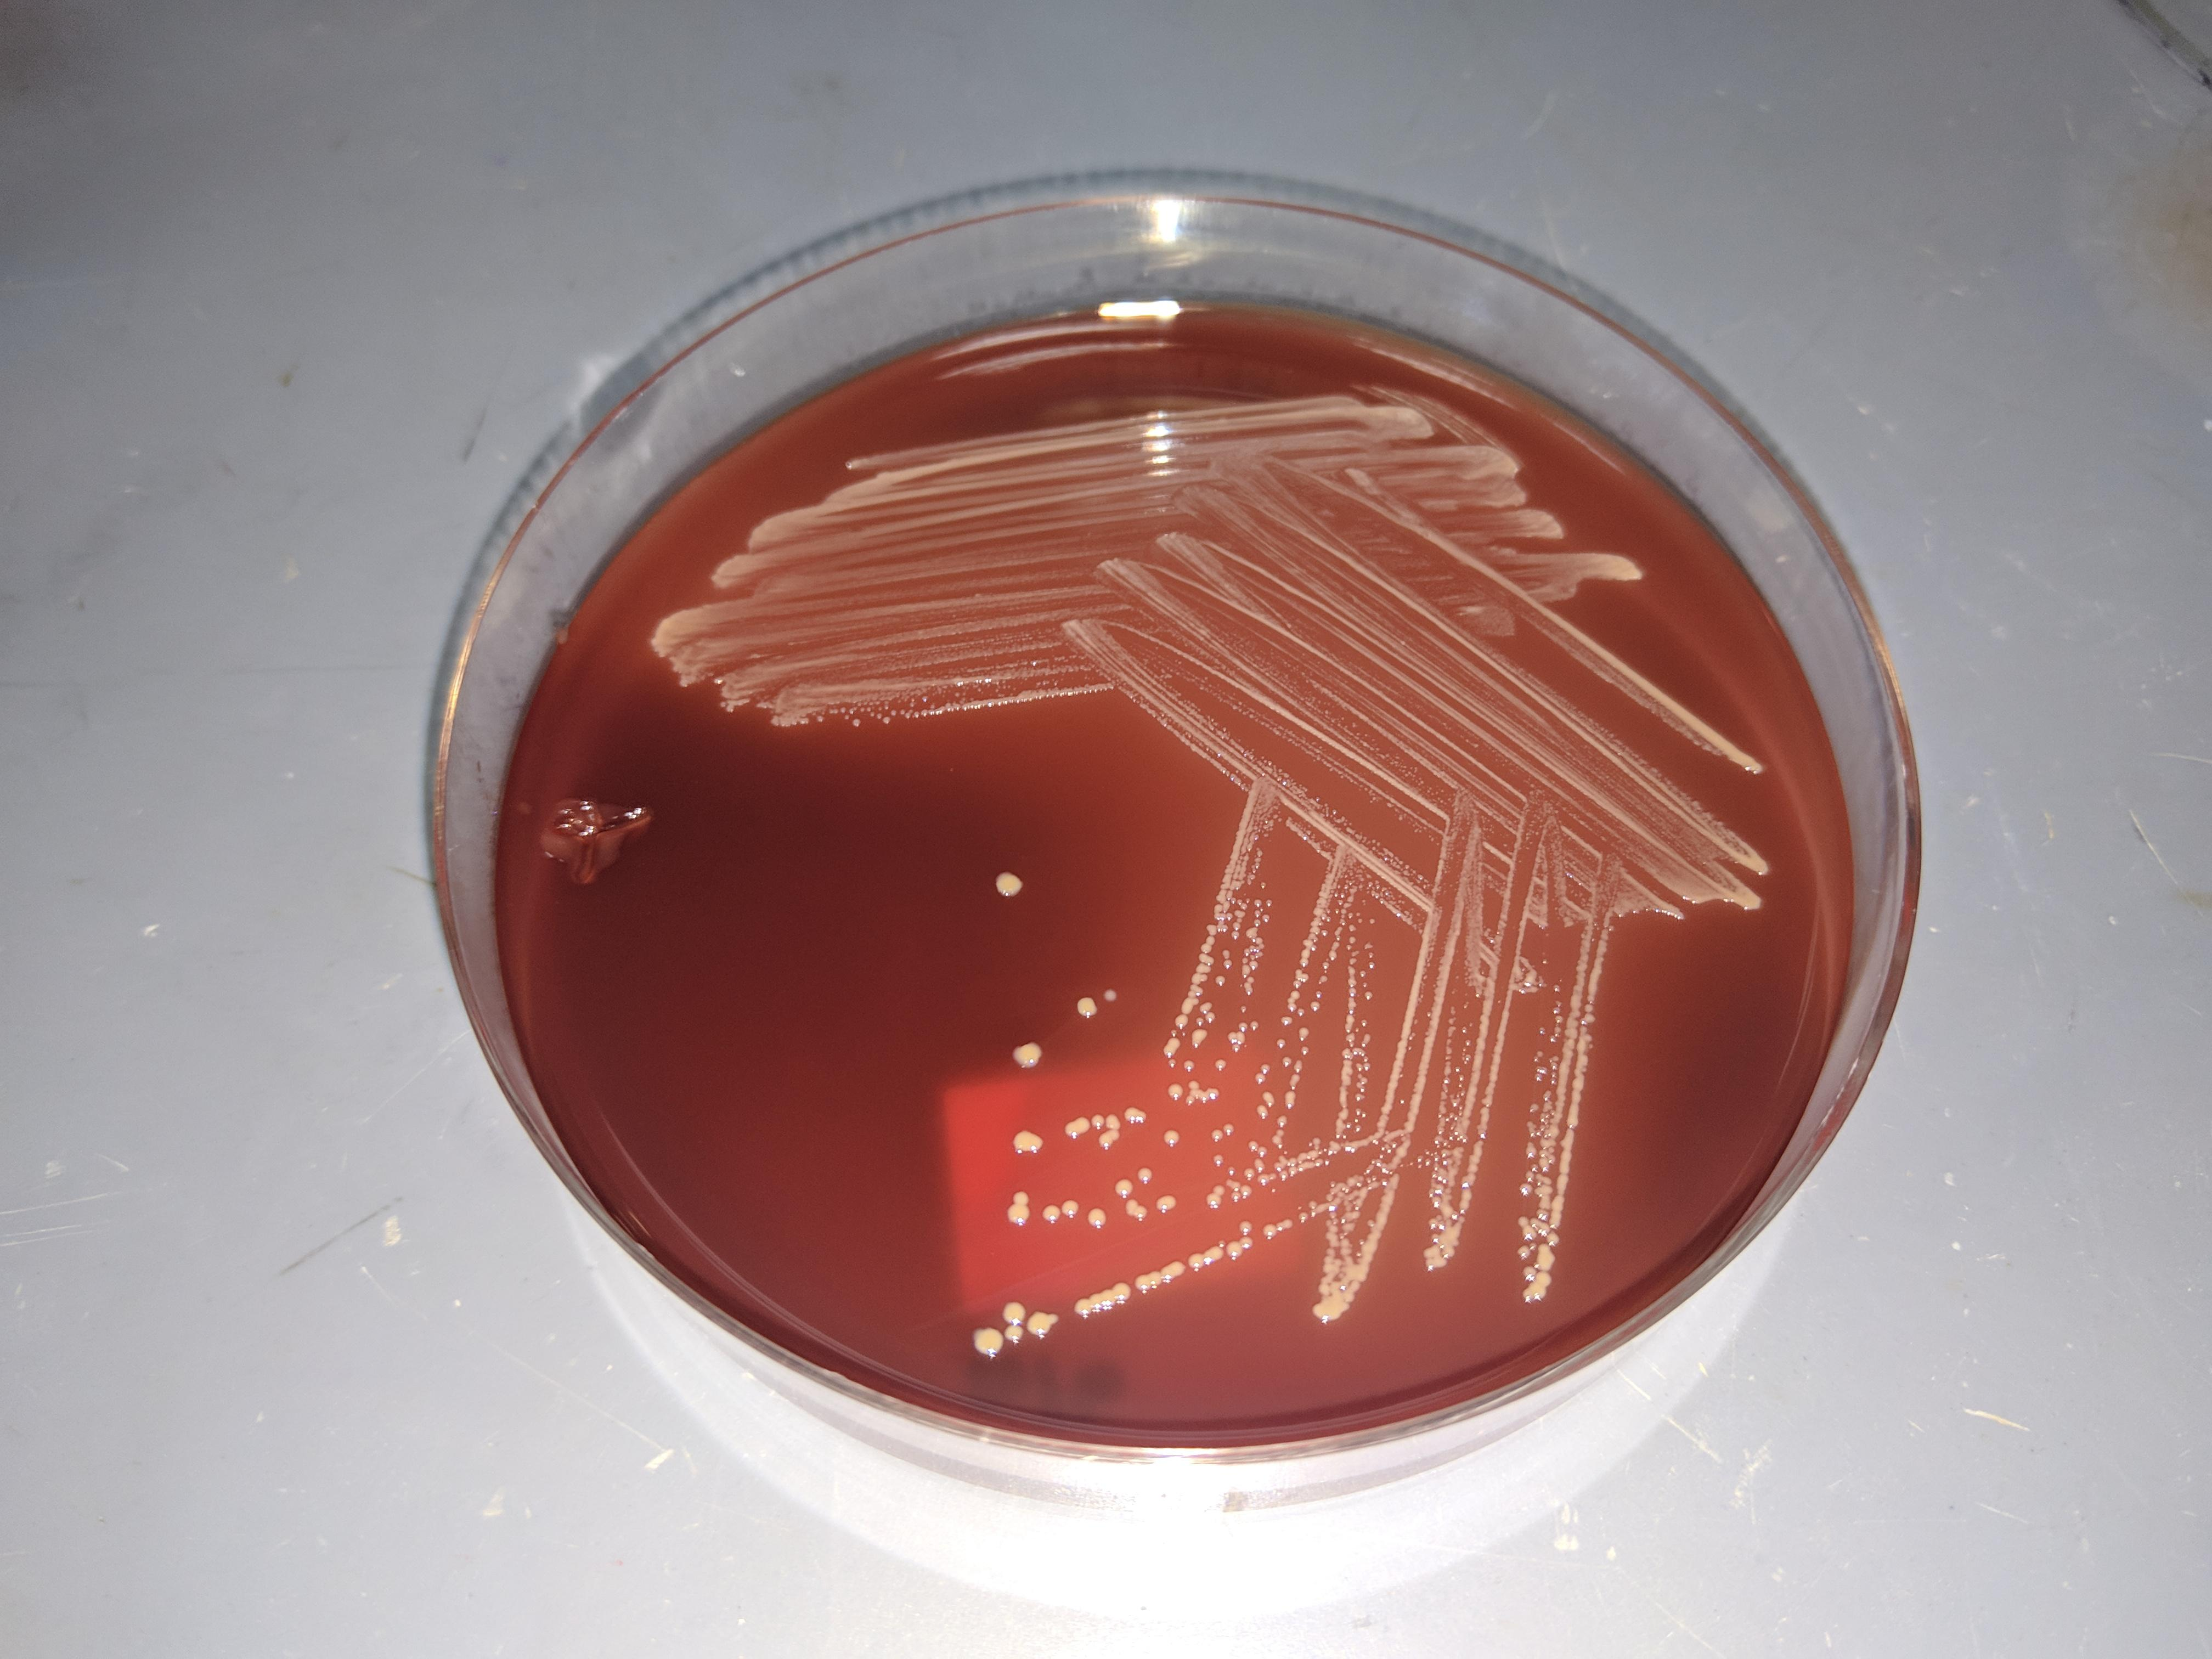
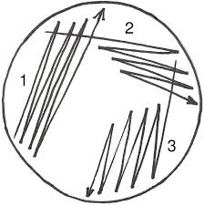
Μέθοδοι επίστρωσης για δημιουργία απομονωμένων αποικιών

Slide 4
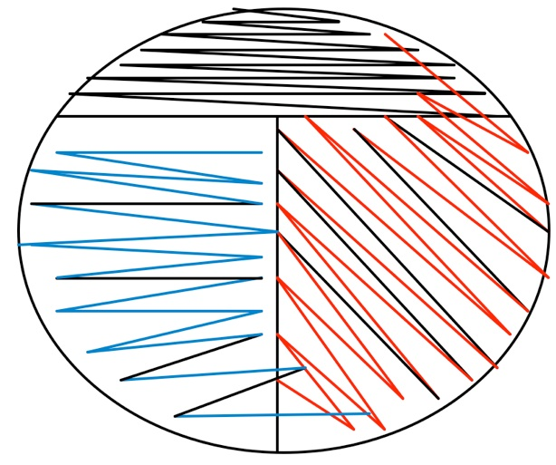
H μέθοδος Τ: σχεδιάζουμε ένα γράμμα «Τ» και χωρίζουμε το τρυβλίο σε 3 τμήματα

Slide 5
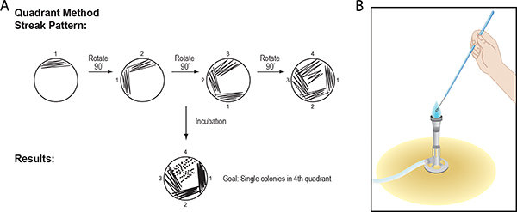

Slide 6
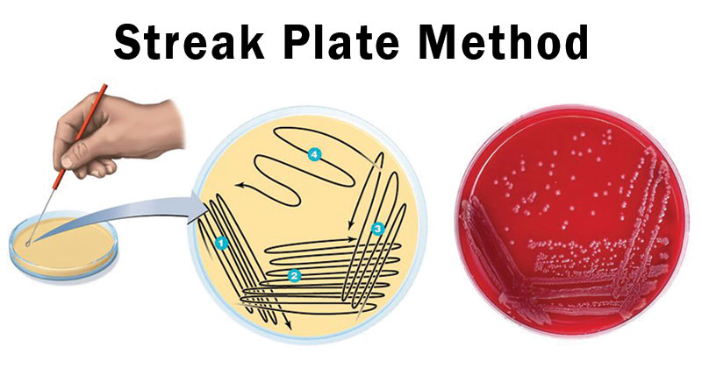

Slide 7
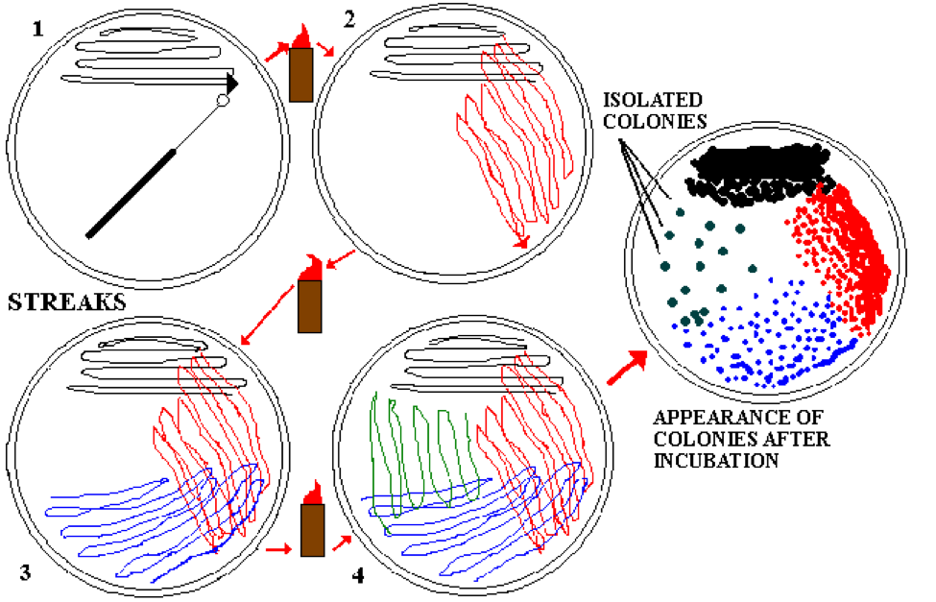
ΑΠΟΜΟΝΩΜΕΝΕΣ ΑΠΟΙΚΙΕΣ
ΕΜΦΑΝΙΣΗ ΑΠΟΙΚΙΩΝ ΜΕΤΑ ΤΗΝ ΕΠΩΑΣΗ

